Slide 1

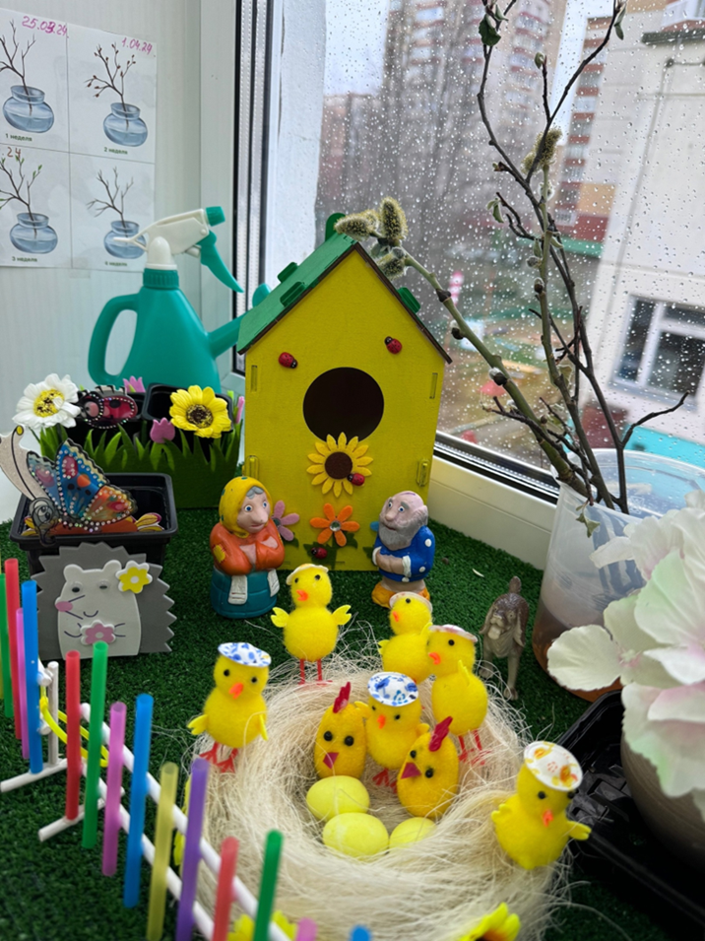

«Деревенька на окошке»
.
За широкими полями,
За далекими лесами
Есть деревня, огород,
Дед и Баба там живет.
Пес Дружок у них живет
Охраняет огород.
Воспитатель:
Дубогрызова Елена Николаевна.

Slide 2
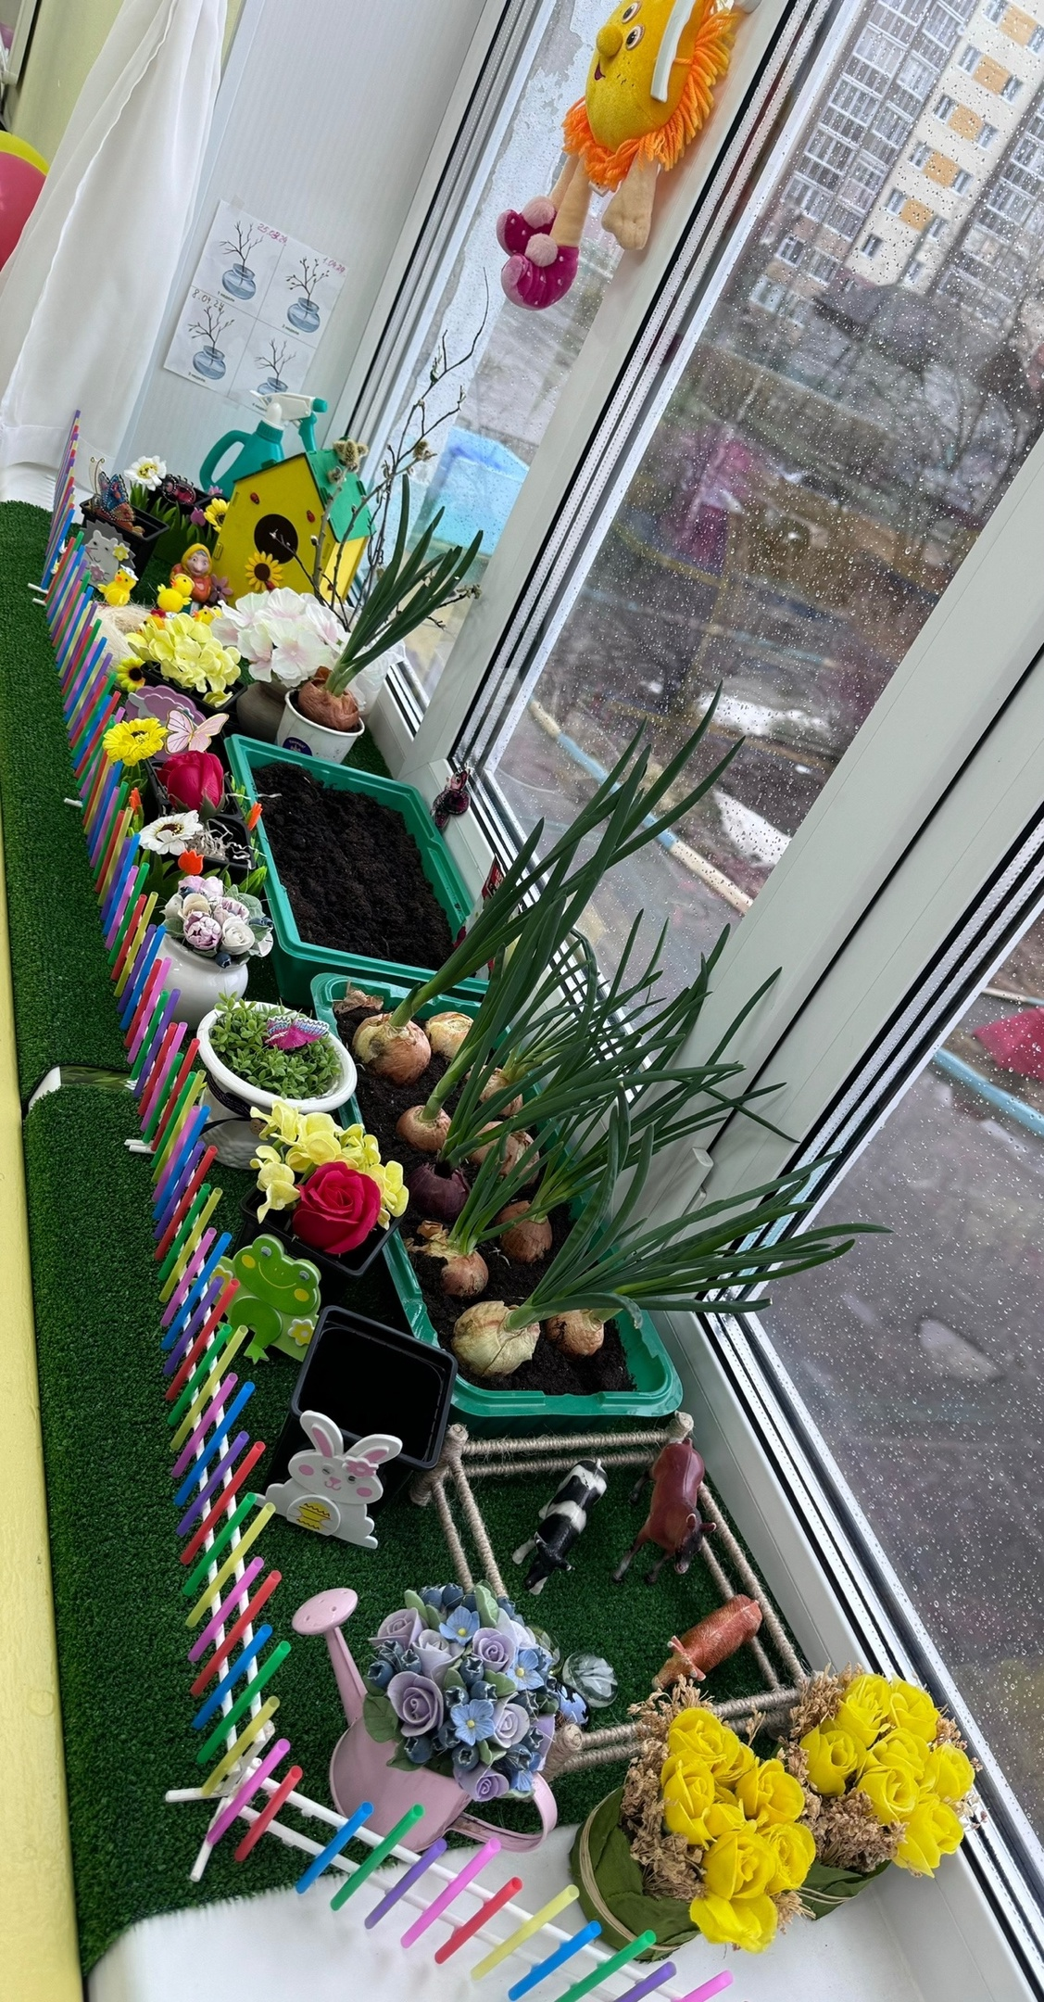
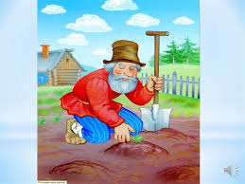
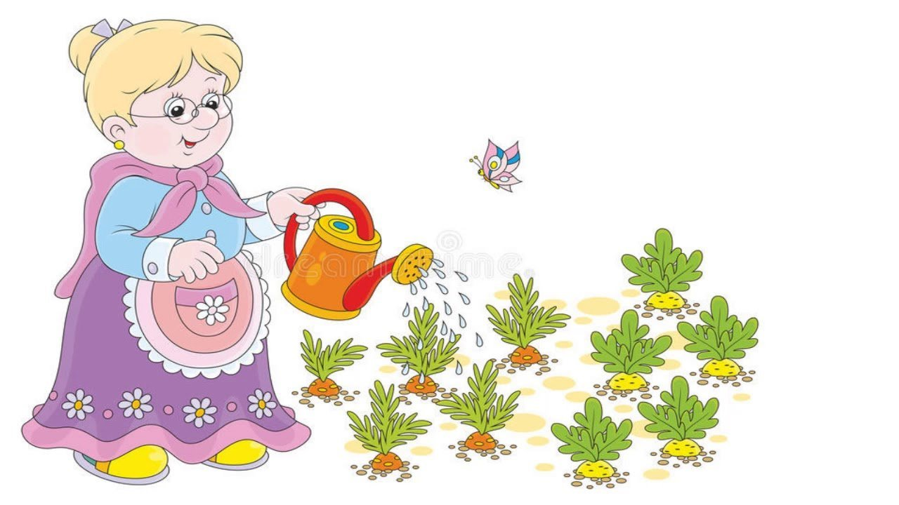
Очень любят дед и баба
Выращивать продукты,
И у них, там растут
Овощи и фрукты.
Дед и бабушка вдвоем грядки поливают,
Ну, конечно же и мы в этом помогаем.
Собирают урожай, банки закрывают.
И гостей они всегда ласково встречают
Огород сажали вместе – это очень интересно.
Будем вместе поливать, урожай наш собирать.
.

Slide 3
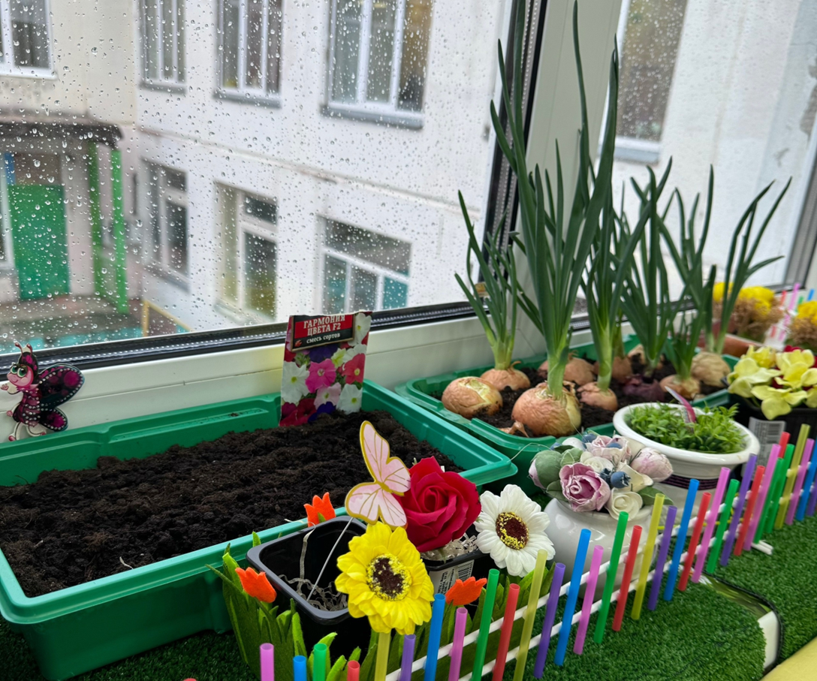
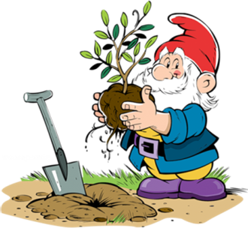
Посадили огород,
Посмотрите, что растет!
Будем мы ухаживать,
Будем поливать,
Будем за расточками
Дружно наблюдать

Slide 4
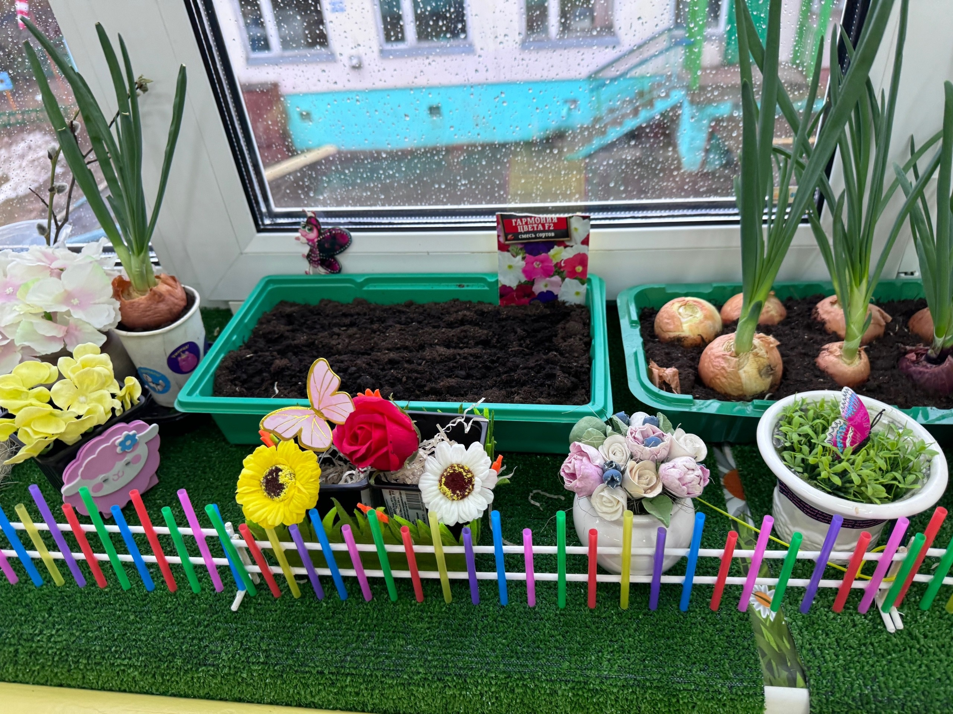
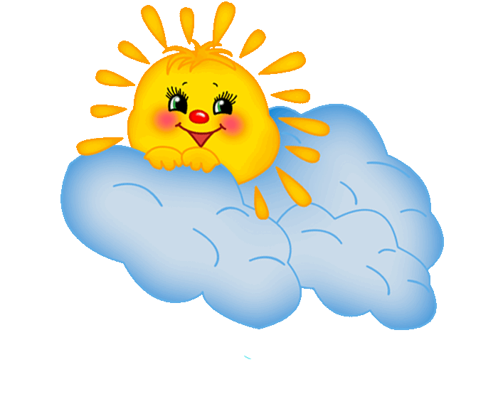
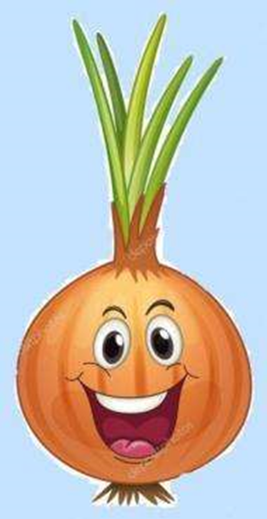
Что за зелень у окна.
Ведь за окном у нас весна.
Поговаривают что лук,
Полезен от семи недуг.
Мы лучок сажали.
Урожаем угощали,
Витаминов целый клад
Приходите все к нам в сад.

Slide 5
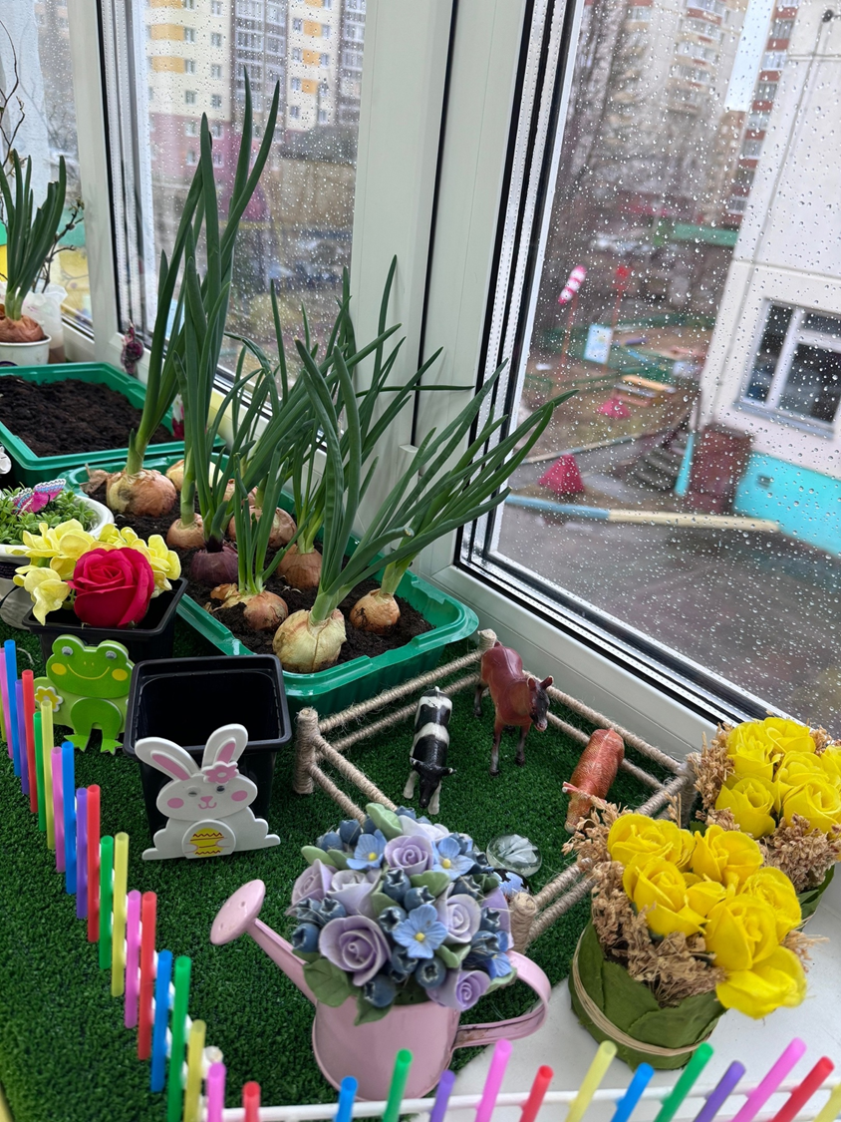

Мы старались, мы растили!
Посмотрите как красиво!

